Slide 1
Тарас Шевченко “живописна Україна”
Підготувала учениця 10а кл. Нагайло Марта

Slide 2
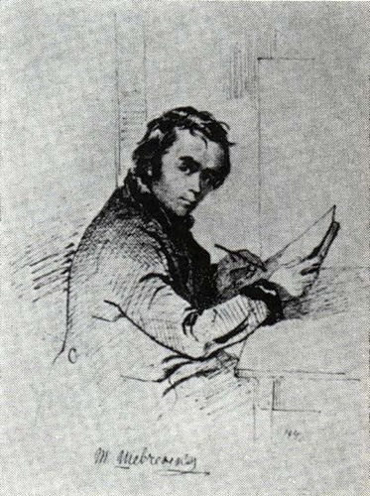
Тарас Шевченко «Живописна Україна»
Випуск складається з 6 офортів: «У Києві», «Видубецький монастир», «Судня рада», «Старости», «Казка», «Дари в Чигрині 1649 року». В офортах всі підписи, дати і написи зроблені Шевченком.

Slide 3
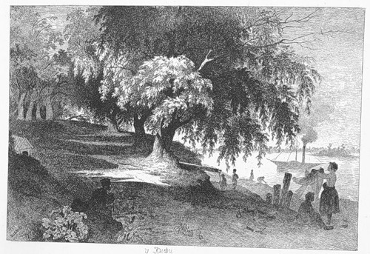
У Києві
Зліва внизу рукою Шевченка вигравірувано дату і підпис: 1844 || Шевченко. Під зображенням посередині назва: у Кыеви. Цей офорт в листах Шевченко називав «Печерська Київська криниця». Офортна дошка належала К. Свідзінському, а після 1855 р. знаходилась в бібліотеці Красінських у Варшаві. Сучасне місцезнаходження цієї дошки не встановлено.

Slide 4
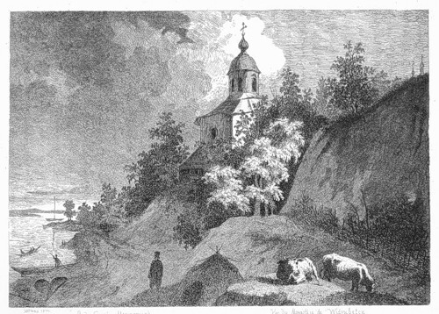
Видубецький монастир у Києві
Під краєвидом зліва підпис автора і дата: Шевченко 1844.
Справа від підпису назва: Выдубецкій монастырь || у Кыеви. Поруч назву повторено французькою мовою. Офортна дошка належала К. Свідзінському, а після 1855 р. знаходилась в бібліотеці Красінських у Варшаві. Сучасне місцезнаходження цієї дошки не встановлено.

Slide 5
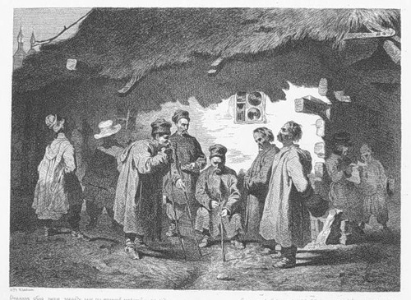
Судня рада
Під зображенням зліва дата і підпис автора: 1844. Т.Шевченко.
Посередині назва: СУДНЯ РАДА. Зліва від неї пояснювальний текст Шевченка до офорта: Отаманъ сбира насело громаду колы що трапиця незвичайне на раду и судъ, коло оранды або на майдани, громада, порадывше и посудывше добре и давше миръ ворогамъ чито кару, розходыця пьючи почарци позвовои. Справа від назви — цей же текст, повторений французькою мовою. Офортна дошка зберігається в Київському державному музеї Т.Г.Шевченка АН УРСР.

Slide 6
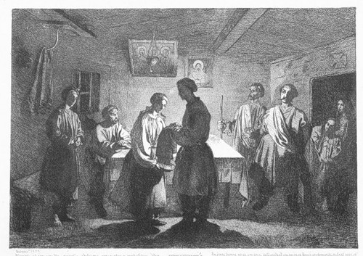
Старости
Під зображенням зліва підпис автора і дата: Шевченко 1844. Посередині назва: СТАРΩСТЫ, нижче — ця ж назва, повторена французькою мовою. Зліва від неї — пояснювальний текст Шевченка до офорта: Покохавшись лито чито два парубокъ здивчиною, роспизнавше и уподобавше одно другого, парубокъ додивчининого батька и матери посыла Старостивъ, людей добромовыхъ и натаку ричъ дотепныхъ; коли батько й маты побласловлять, то дивчина перевязавше старостамъ рушники черезъ плечи, подае зарученому своему на тарильци, або крамну, або самодильну хустку. Справа від назви — цей же текст, повторений французькою мовою. Офортна дошка зберігається в Київському державному музеї Т.Г.Шевченка АН УРСР.

Slide 7
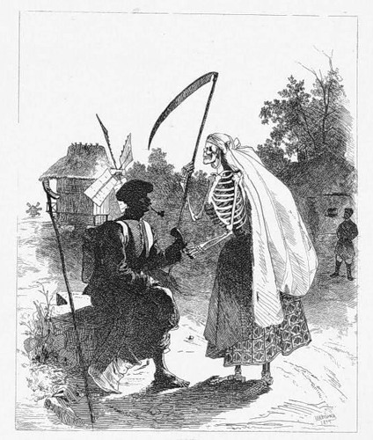
Казка
Справа внизу на зображенні автограф і дата: Шевченко || 1844. Посередині назва: КАЗКА. Нижче неї — пояснювальний текст Шевченка до офорта: А видкиля и куди богъ несе Господа москалю? и де таки табачку бралы: чи несчимиричкою часомъ?! бо мы васъ знаемо пиддобрики!!! ...Изъ самой расЂи идемъ на тотъ свЂтъ судариня смерть... а табачок истинно Лубенскій... Офортна дошка належала К. Свідзінському, а після 1855 р. знаходилась в бібліотеці Красінських у Варшаві. Сучасне місцезнаходження офортної дошки не встановлено.

Slide 8
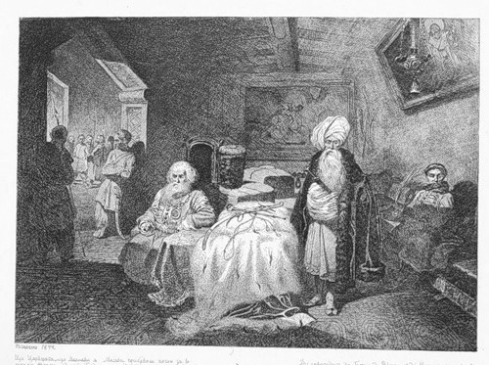
Дари в Чигрині 1649 року
Під зображенням зліва підпис автора і дата: Т.Шевченко 1844. Посередині назва: Дары || въ Чигрыни 1649 року. Зліва від назви — пояснювальний текст Шевченка до офорта: Изъ Царяграда, изъ Варшавы и Москвы, прыбували послы зъ великими дарами еднать Богдана и народъ Украинскій уже вольный и сильный. Султанъ, окроме великого скарбу приславъ Богданови червоный оксамитовый жупанъ на горностаевій хутри шталтъ княжой — порфиры, булаву и шаблю, одначе рада (опрыче Славного лыцаря Богуна) присудыла еднать Царя Московського. Справа від назви цей же текст повторено французькою мовою. У листі до О. М. Бодянського від 6-7.V 1844 р. Шевченко цей же офорт називає «Дари Богданові і українському народові» . Офортна дошка належала К. Свідзінському, а після 1855 р. знаходилась в бібліотеці Красінських у Варшаві. Сучасне місцезнаходження офортної дошки не встановлено.

